Slide 1
Role státu v bezpečnosti, její vývoj a problematika vládnutí
22. 11. 2023
BSSb1101 Úvod do bezpečnostních a strategických studií
Jan KLEINER
jkleiner@mail.muni.cz

Slide 2
Outline
Co je stát v bezpečnostní politice? (stát a globální okolí)
Nestátní aktéři.
Proč stát existuje?
Vývoj otevřené společnosti.
Teorie společenské smlouvy.
Jak může stát vládnout směrem dovnitř?
Policy tools
Teorie vládnutí.
E-government.

Slide 3
Stát v rámci bezpečnostní teorie (Eichler, 2009)
Vládnoucí elity jako nejdůležitější, ale ne jediný aktér bezpečnostní politiky.
Jednotlivec, stát, národ, společenství, společnost, systém jako referenční objekt.
Činitelé zastupují národ, ale ne 100% - kompromisy, SOPs, byrokracie, model vládního vyjednávání apod.
Na mezinárodní scéně – „noví“ činitelé bezpečnostní politiky: mezinárodní (mezivládní) organizace – OSN, NATO, EU.
Nástup nestátních aktérů s velkou mocí – Hamás, Hizballáh.

Slide 4
Moc/síla - power
Weber (1922: 156): „schopnost jedince [entity] vnutit jiným svou vůli i přes jejich odpor“
Foucault (1980): moc není jen v rukou entit, ale je pevně včleněná do sociálních struktur, vědění a každodenních interakcí → mocenské vztahy jsou úplně všude od partnerské interakce pro globální dynamiku
Resource-based přístup (Bachrach a Baratz, 1953): moc jako statek, který může být získán, kontrolován a vyměňován → tím pádem i zdroj konfliktů

Slide 5
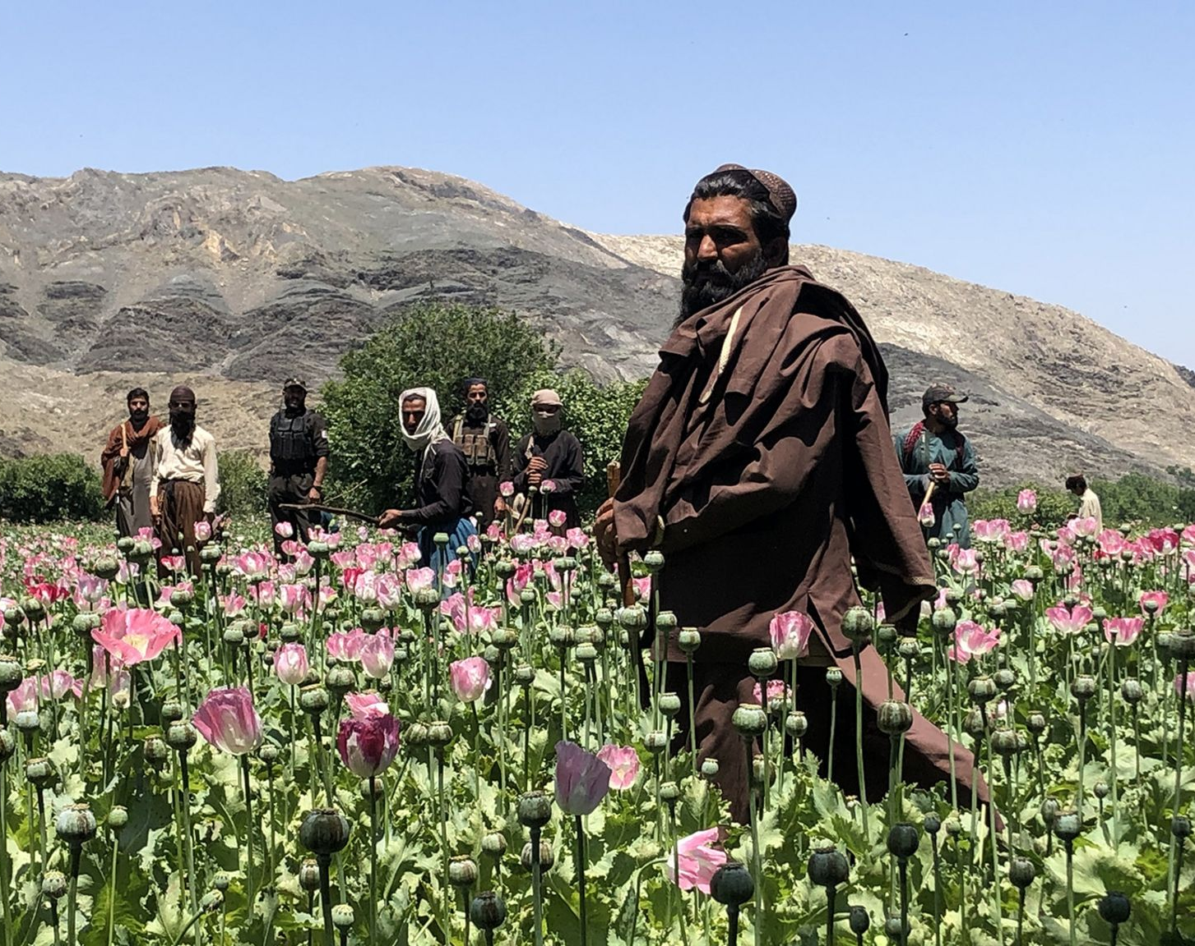
Nestátní aktéři jako vyzyvatelé státní moci I (Williams, 2008)
Násilní vs. nenásilní.
Asymetrický vztah se státem → asymetrické konflikty.
Násilní:
warlordi (charismatický vůdce),
Kontrola teritoria vojenskou silou.
Vymezují se vůči státu, ale mohou s ním spolupracovat.
Motivace: moc a zdroje.
Např. Afghánistán.
milice (bez charismatického vůdce),

Slide 6
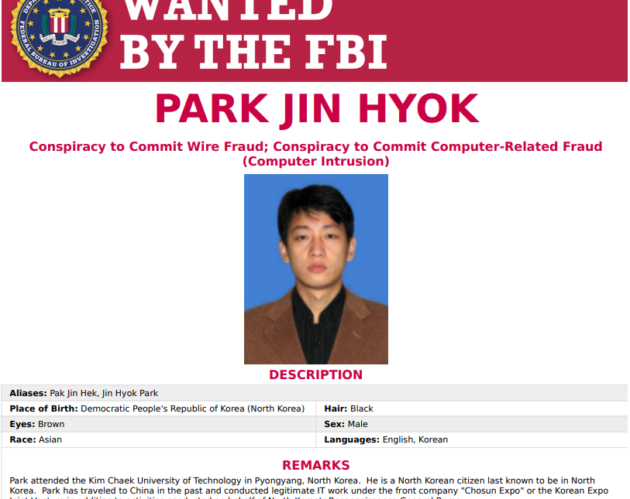
Nestátní aktéři jako vyzyvatelé státní moci II (Williams, 2008)
paramilitární jednotky
Podobné milicím, ale původně prodloužená ruka státu.
Např. kolumbijské AUC.
Povstání (insurgencies).
Organizované hnutí s cílem svrhnout stát
Teroristické organizace.
Kriminální organizace a mladistvé gangy.
Kyberkriminalita.
APT skupiny.

Slide 7
Jak jsme se dostali do stavu, ve kterém je stát dominantní aktér?

Slide 8
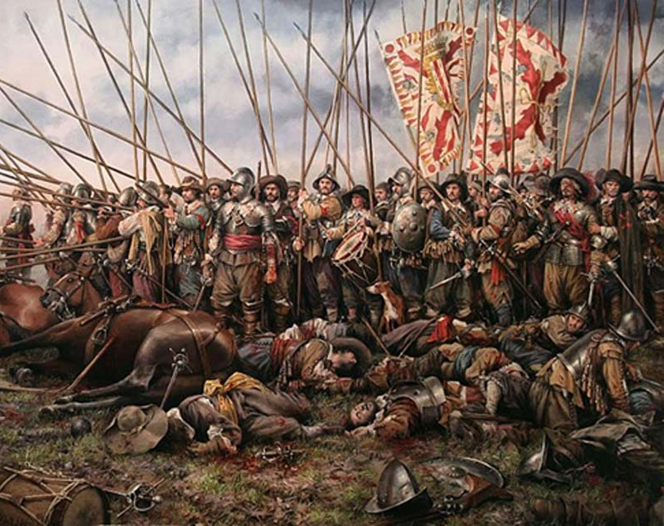
Vestfálský mír (1648) (Croxton, 1999)
Třicetiletá válka – jeden z nejkrvavějších konfliktů v Evropě.
Ustanovení suverenity → ale žádná explicitní zmínka ve smlouvách z Münsteru a Osnabrücku,
→ Vycházela spíše z geopolitiky státníků – kardinál Mazarin.

Slide 9
Co je stát?
Suverenita – má nejvyšší autoritu nad svým územím a lidem → žádný jiný stát nemůže do jeho vnitřních záležitostí zasahovat.
Jaké jsou výjimky?
Platí i pro kyberprostor (koncept cyber sovereignty).
Jak je kyberprostor spjatý se suverenitou a teritoriem?
Teritorium – ohraničené území uznané ostatními státy.
Vláda – stát má vládu, která odpovídá za tvorbu a vynucování zákonů, poskytování a přerozdělování veřejných statků a přebytku (public surpluss) a reprezentuje stát navenek.
Populace – občané daného státu podléhající jeho zákonům, moci a čerpající jeho výhody.

Slide 10
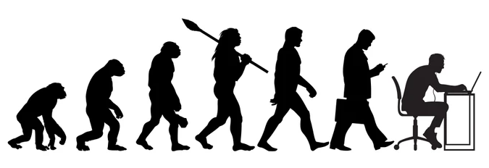
Hlouběji do historie – open society (Gaus, 2021)
Evoluční teorie – OS jako úspěšnější strategie seskupování a hierarchizace lidí.
Mají lidé blíž ke kooperace nebo k machiavellismu? → jsme ambivalentní druh, který se zároveň hodí i nehodí pro otevřenou společnost.
OS jako lék na tribalismus – pračlověčí tlupy → dominance některých jedinců (alfy) → odpověď: reverzní dominance bet a omezení agrese (→ role rovnostářství (egalitarianism))+ potřeba dělit zdroje (kooperace při lovu)→ společenská smlouva. a morální teorie
Kooperace evolučně důležitá – ukazuje mj. Teorie her.
Vzestup a pád impérií – např. Britské impérium a bankovní systém.

Slide 11
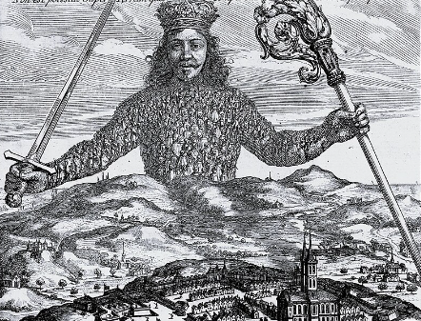
Společenská smlouva (Lessnoff, 1990)
Model (D´Agostino a kol., 2021): decision-makeři vytváří a deliberují pravidla pro lidi, kteří se jimi mají řídit. Aby pravidla fungovala, musí pro ně být sdílené důvody mezi těmito skupinami a musí být ospravedlněná.
SCT říká a vysvětluje, že je racionální vzdát se části svých svobod pro zisk jiných svobod.
Hobbesův „state of nature“ (16. – 17. stol. – občanská válka v Anglii, protestanské rebelie apod.)
→ napojení (distributivní) spravedlnosti, morality, bezpečnosti apod.
Aktéři: stát (suverén) + občané (lid) + relativně nově soukromý sektor.

Slide 12
Paternalismus vs. autonomie
Stát má možnost své obyvatele kontrolovat a ovlivňovat skrze policy tools (další slide) a obecně se může pohybovat na škále paternalismus (large state) vs. autonomie (minimalist state) (osobní svoboda).
Nanny state index – myslíte, že je ČR paternalistickým státem, či nikoliv?
Měl by být stát paternalistický co se týče kyberbezpečnosti? Proč?

Slide 13
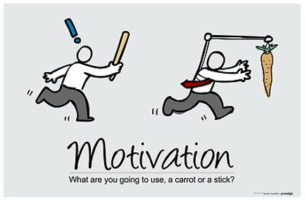
Carrots, sticks, and sermons (Bemelmans-Videc a kol., 1998)
Politika = „kdo dostane co, kdy, a jak“ (Laswell, 1936).
K jejímu uskutečňování slouží policy tools – carrots (motivace), sticks (trestání, represe), sermons (infromační působení).
→ obecně: governance

Slide 14
E a internet governance (Van Puyvelde a Brantly, 2019)
Multistakeholderismus – public + private stakeholders.
Multilateralismus – státy se snaží udržet zuby nehty jako dominantní aktér.
Dříve – ať si to řeší každý sám + technický fenomén → NIS (VIP klub) → NIS2 (rozšiřování povinných subjektů) + socio-technický fenomén.
Regulace v EU dopad globálně → GDPR, NIS → všechny společnosti, které mají v EU své servery.
Dominance Západu – ARPANET, ICANN (správa doménových jmen a IPs → problém s TLDs (top level domains) → kritika ze strany Východu.

Slide 15
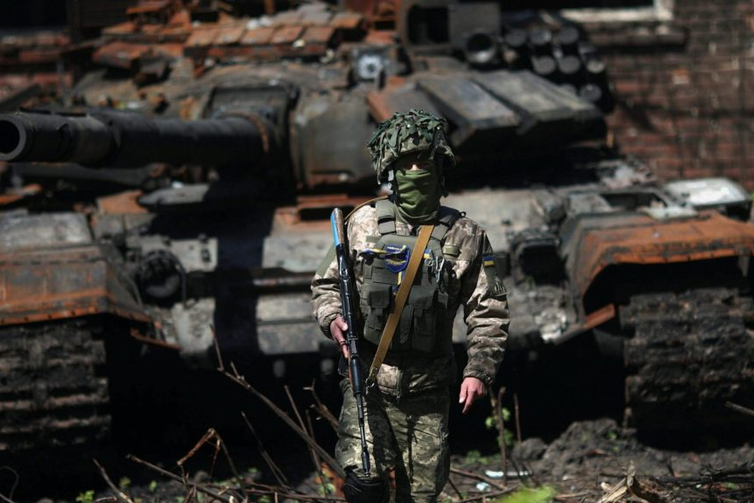
Stát jako zdroj hrozeb I (Buzan, 1983)
Faktory:
Anarchie v mezinárodním systému.
Kompetitivní podstata států.
Expanzionistické tendence.
Vojenské schopnosti.

Slide 16
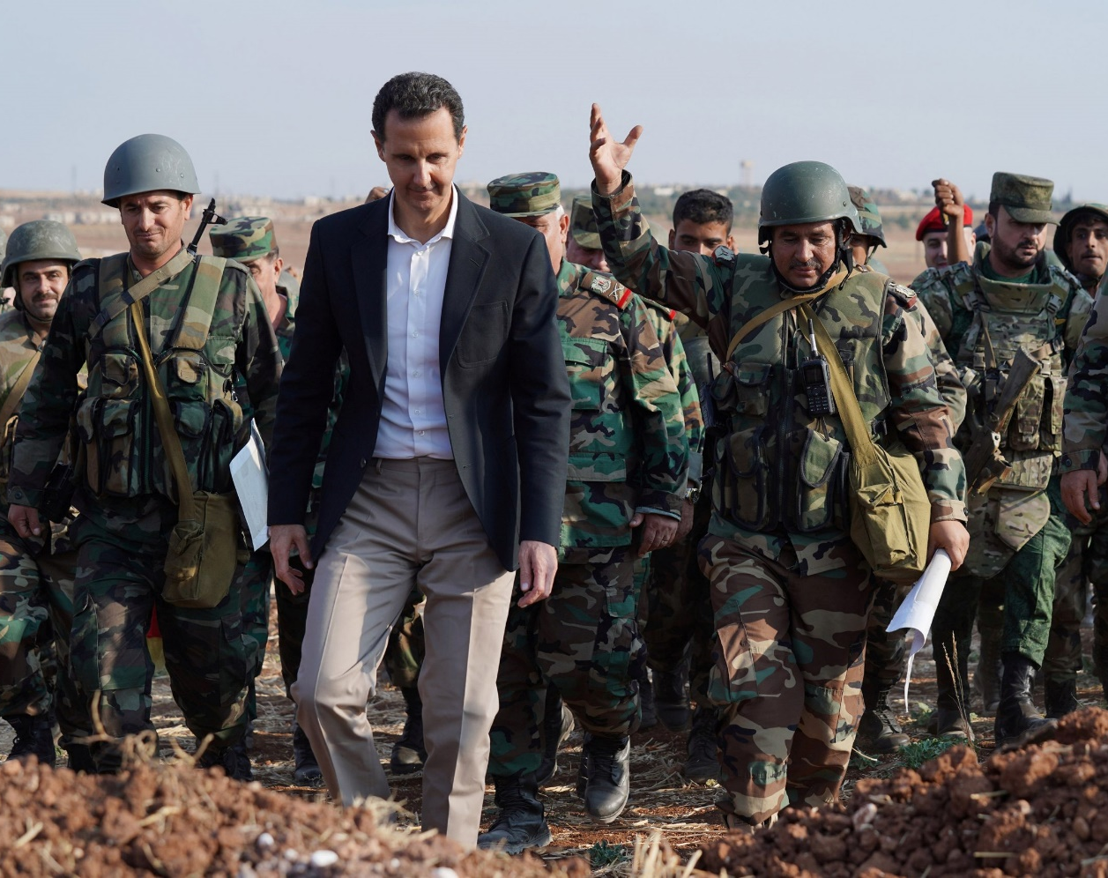
Stát jako zdroj hrozeb II
+ státní terorismus
+ represe vůči vlastnímu obyvatelstvu, marginalizace skupin (např. katolíci v Severním Irsku).
+ rozpad státu jako zdroj hrozeb dovnitř i navenek.
→ Double-edged vztah mezi státem a bezpečností jednotlivce.

Slide 17
Reference I
Buzan, Barry. 1983. People, States, and Fear:
Croxton, Derek. 1999. The Peace of Westphalia of 1648 and the Origins of Sovereignty, The International History Review, 21(3) 569-591, DOI: 10.1080/07075332.1999.9640869
Bachrach, P., a Baratz, M. S. 1953. Two faces of power. The American Political Science Review, 47(3), 641-662.
Bemelmans-Videc, M.-L., Rist, R. C., a Vedung, E. 1998. Carrots, Sticks & Sermons: Policy Instruments and Their Evaluation. In Carrots, Sticks and Sermons: Policy Instruments and Their Evaluation. Transaction Publishers.
D´Agostino, F., Gaus, G., a Thrasher, J. 2021. Contemporary Approaches to the Social Contract. https://plato.stanford.edu/archives/win2021/entries/contractarianism-contemporary/
Eichler, Jan. 2009. Mezinárodní bezpečnost v době globalizace. Praha: Portál.

Slide 18
Reference II
Gaus, G. 2021. The Open Society and Its Complexities. Oxford University Press.
Lessnoff, M. 1990. Social Contract Theory. New York University Press.
Van Puyvelde, Damien a Brantly, Aaron F. 2019. Cybersecurity: Politics, Governance and Conflict in Cyberspace. Polity Press
Weber, Max. 1922. The theory of social and economic organization. Free Press.
Williams, P. 2008. Violent Non State Actors and National and International Security. Zürich: International Relations and Security Networks. s. 4 – 18

Slide 19
Děkuji za pozornost!
Dotazy? (jkleiner@mail.muni.cz)
Příště: Rozpad státu jako bezpečnostní hrozba

